Slide 1
Διαλύματα

Slide 2
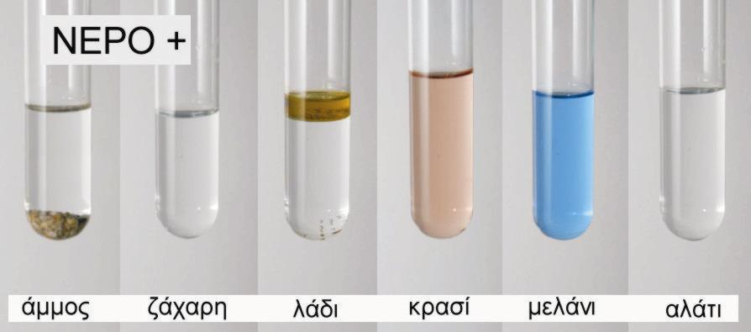
Θυμήσου τα μείγματα που παρασκευάσαμε στο προηγούμενο μάθημα.
Είχαμε δει ότι σε ορισμένα από αυτά τα συστατικά τους δε διακρίνονται.
Μήπως θυμάσαι πώς τα είχαμε ονομάσει;

Slide 3
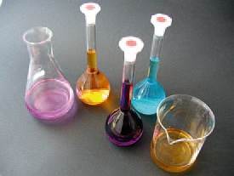
Ομογενή μείγματα ή διαλύματα.
Στη συνέχεια θα χρησιμοποιούμε τον όρο διάλυμα.
Στα διαλύματα δεν μπορούμε να διακρίνουμε τα επιμέρους συστατικά γιατί βρίσκονται σε τόσο μικροσκοπικά κομμάτια που δεν είναι ορατά με κανενός είδους μηχάνημα.
Τα διαλύματα δεν παύουν να είναι μείγματα, επομένως κρατάνε τις ιδιότητες όλων των συστατικών τους.

Slide 4
Κάθε διάλυμα αποτελείται από δύο ή περισσότερα συστατικά. Ένα από τα συστατικά αυτά ονομάζεται διαλύτης, ενώ τα υπόλοιπα ονομάζονται διαλυμένες ουσίες.
Διαλύτη θεωρούμε το συστατικό που έχει την ίδια φυσική κατάσταση με το διάλυμα.
Στα υγρά διαλύματα ο διαλύτης βρίσκεται συνήθως σε μεγαλύτερη αναλογία.

Slide 5
Το θαλασσινό νερό, αλλά και το νερό της βρύσης, το κρασί, ο ιδρώτας, τα δάκρυα είναι διαλύματα. Σε όλα αυτά διαλύτης είναι το νερό.
Στα διαλύματα που παρασκευάσαμε στο προηγούμενο μάθημα (ζαχαρόνερο, αλατόνερο, διάλυμα μελανιού) διαλύτης είναι πάλι το νερό.
Τα διαλύματα στα οποία διαλύτης είναι το νερό ονομάζονται υδατικά.

Slide 6
Θα έχεις καταλάβει βέβαια, ότι το νερό είναι πολύ καλός διαλύτης! Μπορείς να σκεφτείς γιατί;
Αφού είδαμε ότι διαλύει πολλές ουσίες!

Slide 7
Πολύ σωστά! Αλλά και για έναν ακόμη λόγο: είναι σχετικά φτηνός διαλύτης.
Όμως, δεν πρέπει να τον σπαταλούμε…
Μπράβο!
Γι’ αυτό το λόγο χαρακτηρίζεται και ως παγκόσμιος διαλύτης.

Slide 8
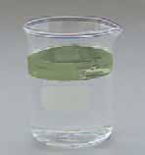
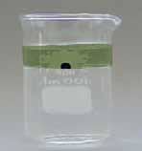
Πού διαλύεται το μελάνι;
Βάζουμε σε ένα ποτήρι ζέσεως νερό μέχρι τη μέση περίπου και μετά προσθέτουμε λίγο λάδι από πάνω. Τα υγρά μένουν διαχωρισμένα.
Ρίχνουμε με πολλή προσοχή μία σταγόνα μελάνι πάνω στο λάδι.
Με μια γυάλινη ράβδο σπρώχνουμε τη σταγόνα προς το νερό.

Slide 9
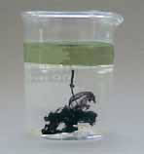
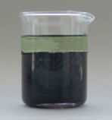
Μόλις η σταγόνα έρθει σε επαφή με το νερό, «εκρήγνυται» και το χρωματίζει.
Από το πείραμα αυτό διαπιστώνουμε ότι η χρωστική ουσία του μελανιού δε διαλύεται στο λάδι, διαλύεται όμως στο νερό.
ΠΡΟΣΟΧΗ! Τη σταγόνα μελάνι πρέπει να την προσθέσουμε πολύ απαλά πάνω στο λάδι, διαφορετικά θα σκορπίσει σε μικροσκοπικές μπαλίτσες.

Slide 10
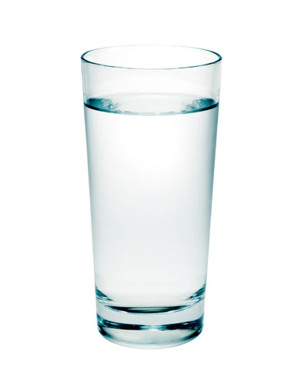
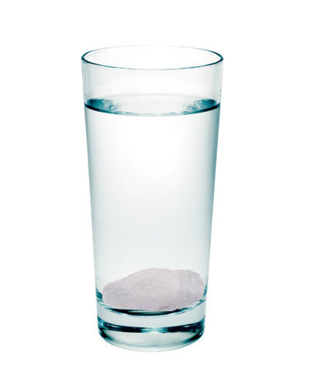
Διαλυτότητα
Οι ουσίες εμφανίζουν εκλεκτικότητα ως προς το σε ποιους διαλύτες μπορούν να διαλυθούν και σε ποια ποσότητα (δηλαδή έχουν προτιμήσεις…)
Η ζάχαρη διαλύεται εύκολα στο νερό, αλλά μπορούμε να διαλύσουμε απεριόριστη ποσότητα ζάχαρης σε ένα ποτήρι νερό;
Αν ρίξουμε περισσότερη ζάχαρη από όση «χωράει» να διαλυθεί σε αυτή την ορισμένη ποσότητα νερού, τότε αυτή θα «αρνηθεί» να διαλυθεί και θα καθίσει στον πυθμένα ως ίζημα

Slide 11
Σε μια ορισμένη ποσότητα διαλύτη δεν μπορούμε να διαλύσουμε απεριόριστη ποσότητα διαλυμένης ουσίας.
Η μέγιστη ποσότητα της ουσίας που μπορεί να διαλυθεί σε ορισμένη ποσότητα διαλύτη εξαρτάται από το διαλύτη, από την ουσία, από τη θερμοκρασία κ.ά.

Slide 12
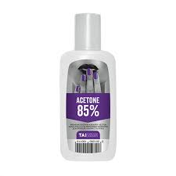
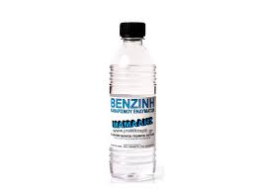
Και άλλοι διαλύτες
Για να καθαρίσουμε πρόχειρα ένα λεκέ, χρησιμοποιούμε βενζίνη . Για να ξεβάψουμε τα νύχια, χρησιμοποιούμε ασετόν. Για να απομακρύνουμε την πίσσα από το δέρμα, χρησιμοποιούμε πετρέλαιο.
Από τα παραπάνω διαπιστώνουμε ότι ορισμένες ουσίες που δε διαλύονται στο νερό μπορεί να διαλυθούν σε άλλους διαλύτες. Τέτοιοι διαλύτες είναι η αιθανόλη, η βενζίνη, το ασετόν και άλλοι.

Slide 13
Οι διαλύτες αυτοί είναι επιβλαβείς για την υγεία και για το περιβάλλον, γι' αυτό απαιτείται προσοχή κατά τη χρήση τους. Καταβάλλεται μεγάλη προσπάθεια για την παρασκευή εναλλακτικών διαλυτών που δε θα είναι επιβλαβείς. Αυτή η προσπάθεια εντάσσεται σε μια γενικότερη προσπάθεια της Πράσινης Χημείας, που αναζητά ακίνδυνες ουσίες για τον άνθρωπο και για το περιβάλλον.

Slide 14
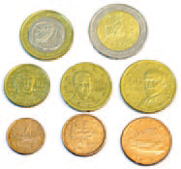
Και άλλα διαλύματα
Ένα αέριο διάλυμα είναι ο αέρας που αναπνέουμε (περιέχει κυρίως άζωτο και οξυγόνο).
Στερεά διαλύματα είναι μερικά κράματα των μετάλλων. Τα κέρματα και τα κοσμήματα κατασκευάζονται συνήθως από κράματα και σπάνια από καθαρό μέταλλο.

Slide 15
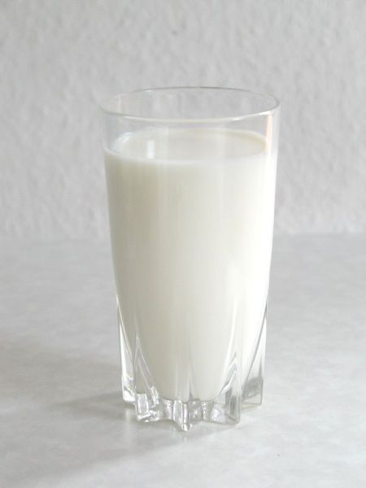
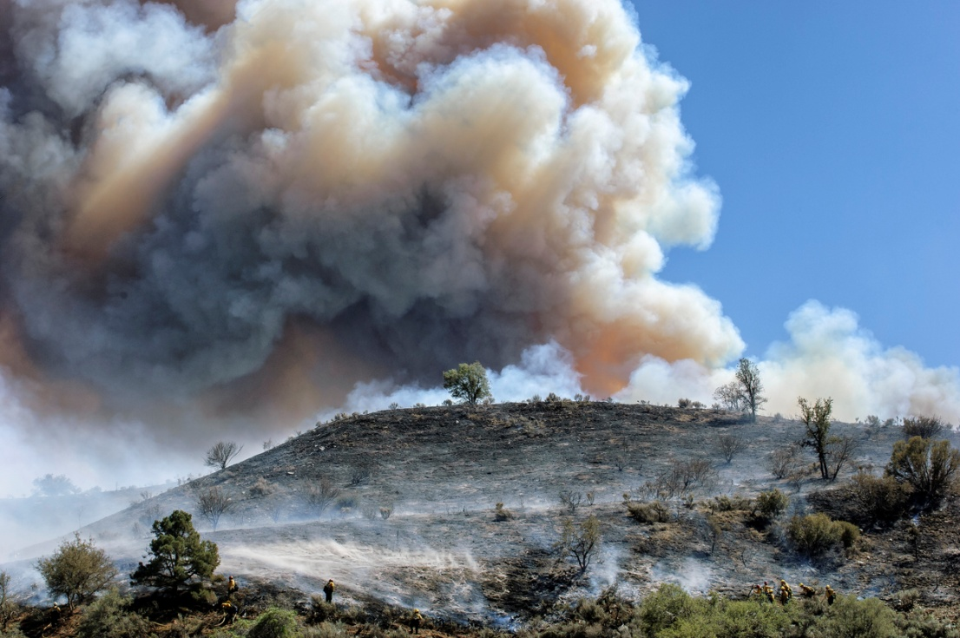
Εκτός από τα ομογενή και τα ετερογενή μείγματα, υπάρχουν και μείγματα τα οποία, αν τα παρατηρήσουμε με γυμνό μάτι, φαίνονται ομογενή, ενώ, αν τα παρατηρήσουμε με τη βοήθεια μικροσκοπίου, διαπιστώνουμε ότι είναι ετερογενή. Τέτοιου είδους μείγματα είναι τα γαλακτώματα (γάλα, μαγιονέζα), τα ζελέ, οι αφροί και ο καπνός.

Slide 16
Στάση για εμπέδωση
1 (σελ. 34)
Τι ονομάζεται διάλυμα;
Ανάφερε τρία παραδείγματα διαλυμάτων από την καθημερινή ζωή.
2 (σελ. 34)
Συμπλήρωσε τον παρακάτω πίνακα:
Διάλυμα | Διαλύτης | Διαλυμένη ουσία
Νερό – ζάχαρη
Λίπος – βενζίνη
Πίσσα – πετρέλαιο

Slide 17
3 (σελ. 34)
Συμπλήρωσε με τις κατάλληλες λέξεις τις παρακάτω προτάσεις:
Τα διαλύματα είναι .……………………… μείγματα. Το θαλασσινό νερό είναι ένα ………………… ………………… Διαλύτης είναι το ……………………, ενώ το αλάτι είναι η …………… …………………

Slide 18
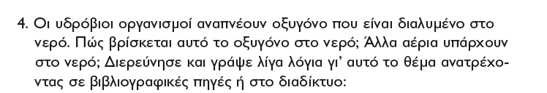
Εργασίες για το σπίτι
Να κάνεις την εργασία 4 (σελ. 20) του ΤΕΤΡΑΔΙΟΥ ΕΡΓΑΣΙΩΝ.

